Slide 1
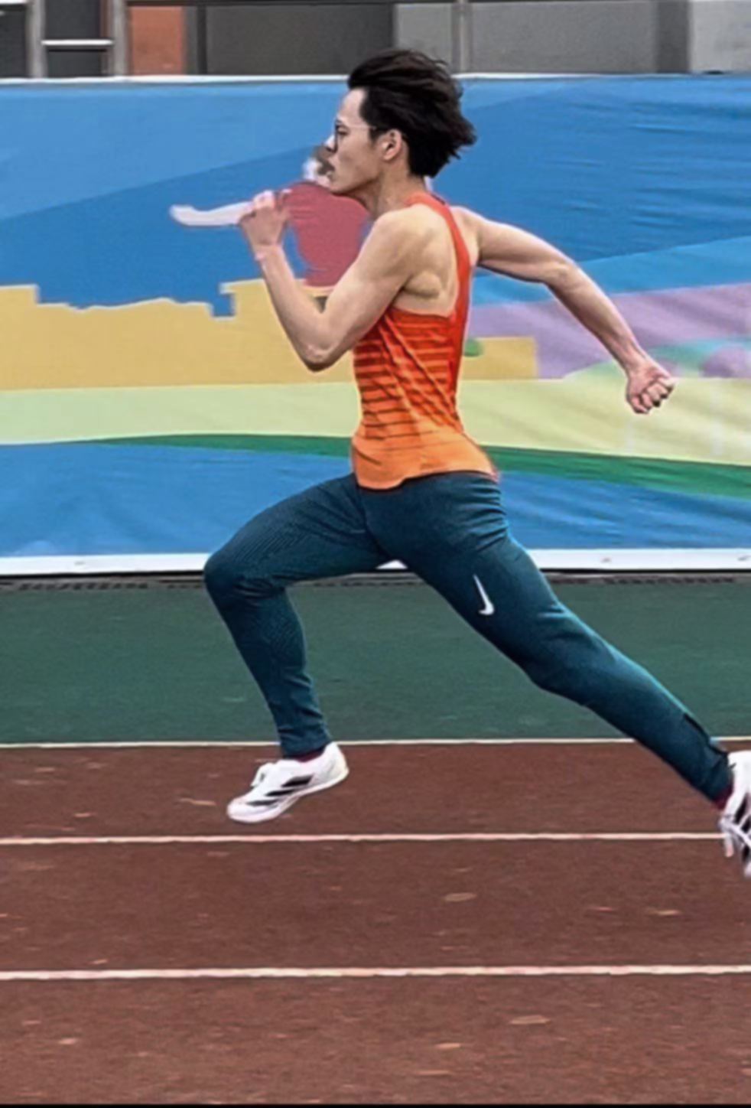

智云体育
——高校体测信息管理系统
组号
G03
团队成员
蔡懿，周昕，周梦诚

Slide 2


目录
01
07
代码实现
项目概述
02
项目计划与进度
08
测试环节
03
项目可行性分析
09
文档管理与版本控制
04
10
项目部署与运行
需求分析
05
11
项目总结
设计阶段
06
12
参考文献
界面原型设计

Slide 3

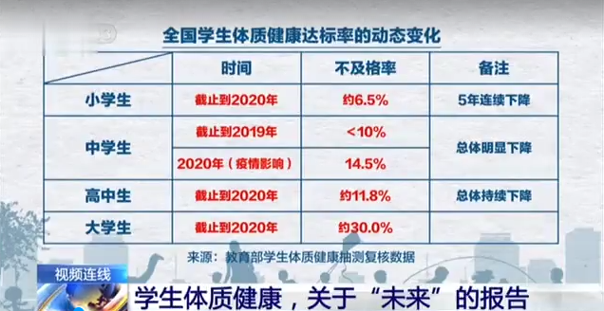



1.1项目背景
缺少运动和不科学运动，对青少年身体健康会造成巨大危害！
中国6-17岁、6岁以下儿童青少年超重肥胖率分别达到19%和10.4%。预计到2030年，我国7岁及以上儿童青少年超重肥胖率将增长至28%。
——中国居民营养与慢性病状况报告
全国的学生体质健康都不容乐观，且年级越高，孩子体质越不健康；其中以大学生体质健康不及格率最为严重，高达30%
——教育部学生体质健康复核数据
国家积极号召提升青少年体质，实现体教结合
《健康中国2030》战略
2018年《政府工作报告》
2021年《全民健身计划》
体教结合，全民健康
智能产业与体育产业相融合
提供全民健身智慧化服务

Slide 4
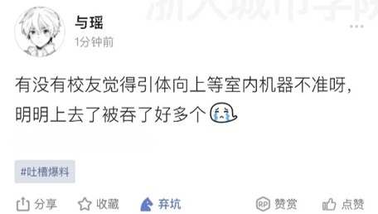
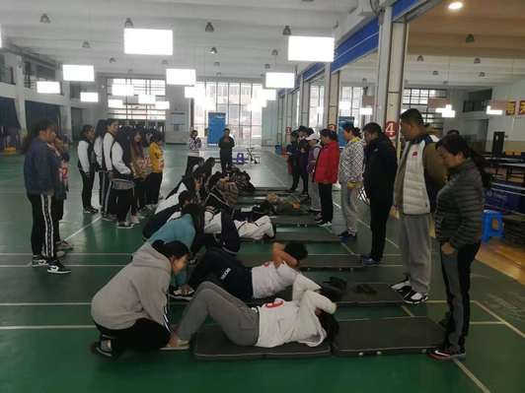
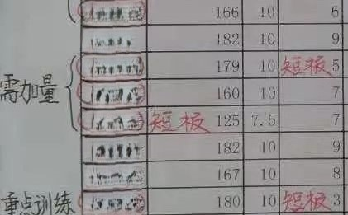
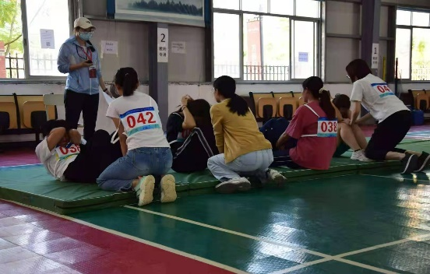
1.1项目背景
影响体质测试的
四大痛点
误差大
效率低
无分析
难统一
缺少深度信息
复杂动作易误判
依赖手动操作
效率低下，易出错
缺乏数据分析能力
无法提供深入见解
因缺乏统一标准
结果难一致

Slide 5
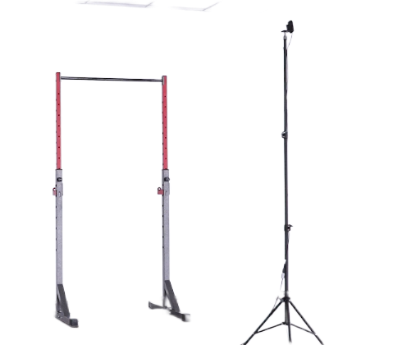
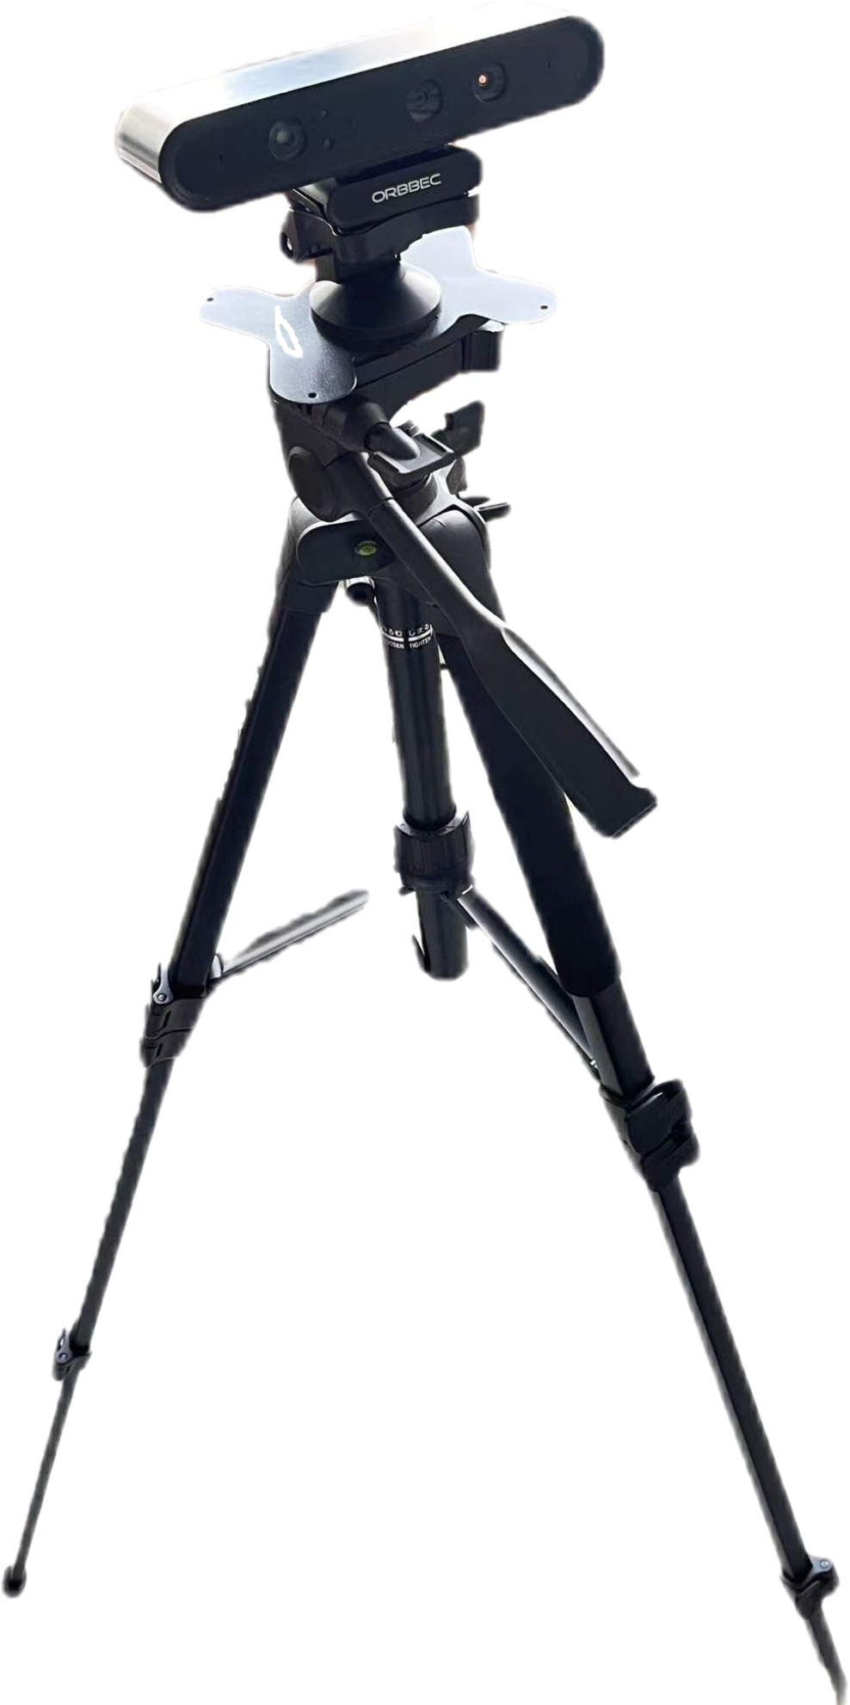
项目概述
姿态识别设备
具有更强的抗干扰能力和更高的识别精度。
二维
三维
Astra Puls 3D体感摄像机

Slide 6
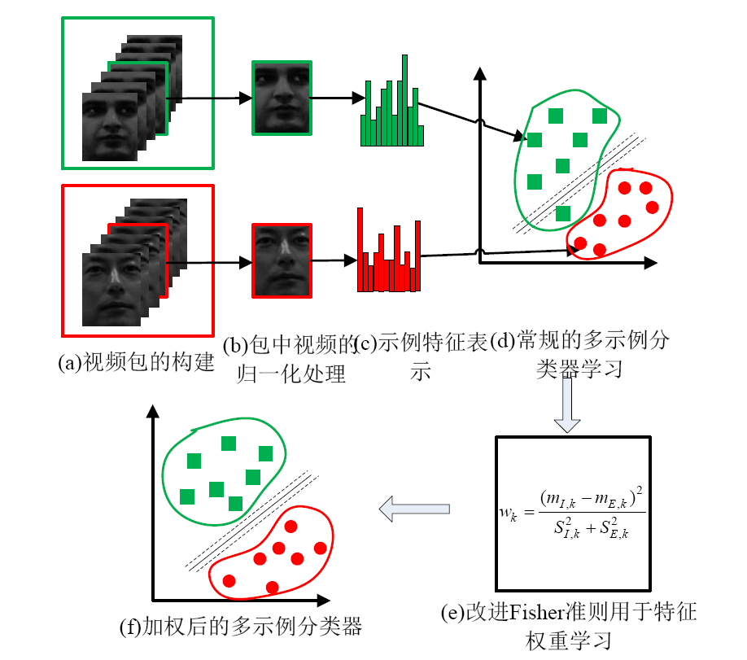
项目计划与进度
姿态识别设备
具有更强的抗干扰能力和更高的识别精度。
二维
三维
Astra Puls 3D体感摄像机
身份验证
Fisherfaces算法的
准确度为93%
Fisherfaces人脸识别算法

Slide 7
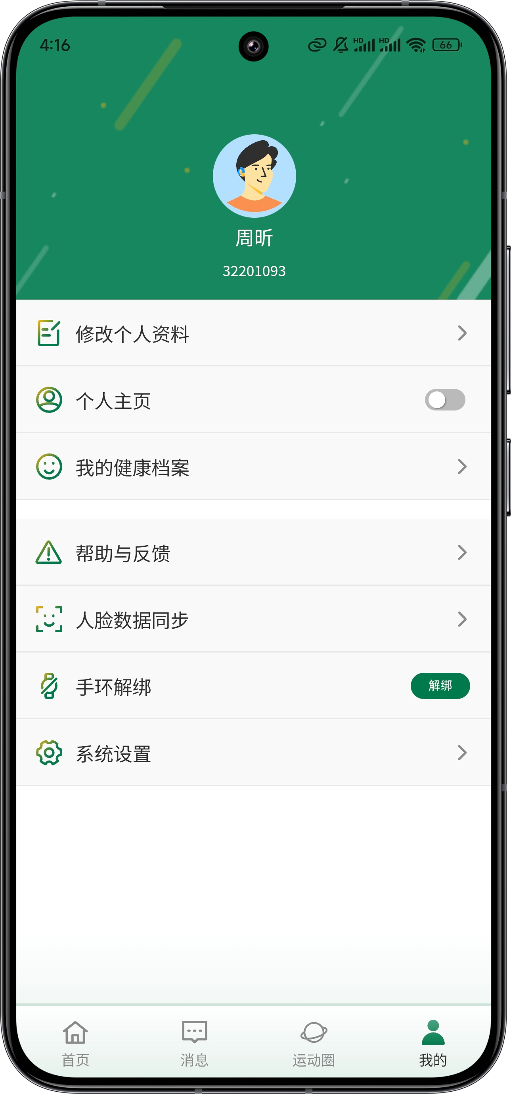
项目可行性分析
基于体测大数据的
个性化健康管理
通过收集群体的体测数据，建立学生个人的健康档案，进行大数据进行智能化分析，引入人工智能大模型，可以发现不同个体之间的健康差异和潜在风险，为学生提供个性化健康指导。此外，大数据分析技术还可以提供即时的健康监测和预警。通过对个体健康数据的实时监测和分析，可以及时发现健康问题的苗头，并采取相应的措施，从而尽可能避免疾病的发生或发展。

Slide 8
需求分析
姓名：蔡懿
职责：项目测试，部署负责人，同时承担项目经理负责项目的整体规划、协调和推进，确保项目按时完成。
姓名：周昕
职责：后端开发负责人，根据系统设计方案，进行编码实现，进行系统测试，确保系统的稳定性和可靠性。负责数据库设计和维护，设计合理的数据库结构，确保数据的安全性和完整性，进行数据库优化和备份恢复
姓名：周梦诚
职责：前端开发负责人，实现和维护用户界面，根据设计稿开发界面，确保响应式设计和浏览器兼容性。优，页面性能，提高页面加载速度和渲染效率。

Slide 9
设计阶段
实验材料费：8000元主要用于购买3D结构光摄像头、开发板等实验设备，以确保项目顺利进行。图书资料费：4000元用于项目研发过程中可能涉及的参考资料购买和知识产权（如专利、软件著作权）的申请费用。交通费：2000元用于团队成员外出参加设备实地部署、市场调研或会议时的交通费用。会议费：1000元用于项目过程中团队成员、导师参与会议场地的租赁及相关费用。印刷费：1000元用于打印项目相关的纸质材料，例如申报书、展示材料、会议纪要等。办公用品费：1000元用于购买必要的办公用品，如文具、打印设备等。其他费用：3000元预留其他项目实施过程中可能出现的费用支出，如实验消耗品、设备维修等。
财力总需求：20000元，涵盖设备采购、交通、办公、会议等项目执行过程中的各项费用。

Slide 10
界面原型设计
技术可行性：
我们团队打算使用若依框架来实现，若依框架是一个成熟的开源后台管理系统框架，具有完善的权限管理、代码生成等功能。它采用了流行的技术栈， Spring Boot、Vue3 ，能够快速搭建起稳定可靠的系统架构。对于前后端分离的开发模式有良好的支持，方便前端和后端团队独立开发、测试和部署，提高开发效率。
同时我们这个开发团队对 Spring Boot 和 Vue.js 等技术已经有一定的了解和经验，使用若依框架也有了一定的经验。
功能可行性：
可以实现学生基本信息的录入、修改、查询和删除功能。包括学生姓名、学号、班级、性别等信息。通过若依框架的权限管理功能，可以控制不同用户对学生信息的访问权限。

Slide 11
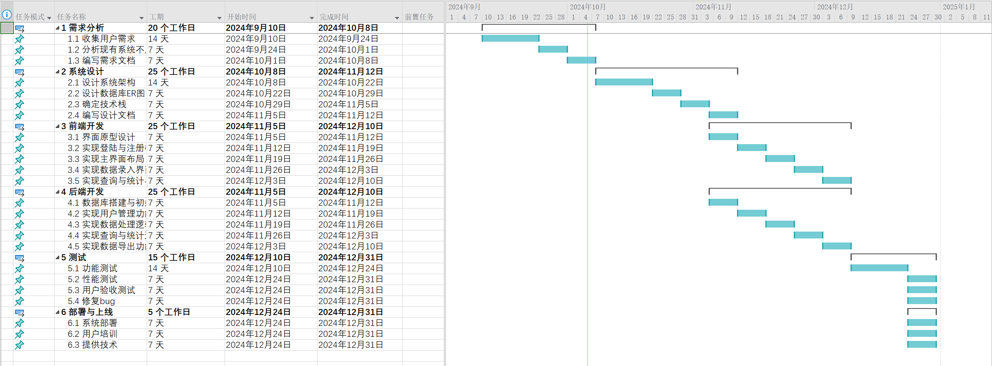
代码设计

Slide 12
测试环节

Slide 13
文档管理与版本控制

Slide 14
项目部署运行

Slide 15
项目总结

Slide 16
参考文献
1. https://www.gov.cn/gongbao/content/2016/content_5133024.html
2. https://ruoyi.csdn.net/6570349faf067462fdd4c345.html
3.https://ruoyi.csdn.net/657030839820e81a16d96013.html
4.https://www.gov.cn/lianbo/bumen/202403/content_6935497.html
5.奥比重光官网：https://www.orbbec.com.cn/index/Product/info.html?cate=38&id=9
6.https://www.programmercarl.com/other/2023salary.html#%E8%96%AA%E8%B5%84%E6%8A%A5%E5%91%8A

Slide 17
团队分工与阶段评价
蔡懿
周昕
周梦诚
资料汇总
项目计划书编写
组长打分：90/100
资料查找
线下采访
甘特图制作
组长打分：
93/100
ppt编写
线下采访
组长打分：
95/100

